Slide 1
연구실 활동 보고서
조은영

Slide 2
2020.04.15(수)~2020.04.22(목)
01
학교 수업
강의 수강
강의 복습
과제, 퀴즈

Slide 3
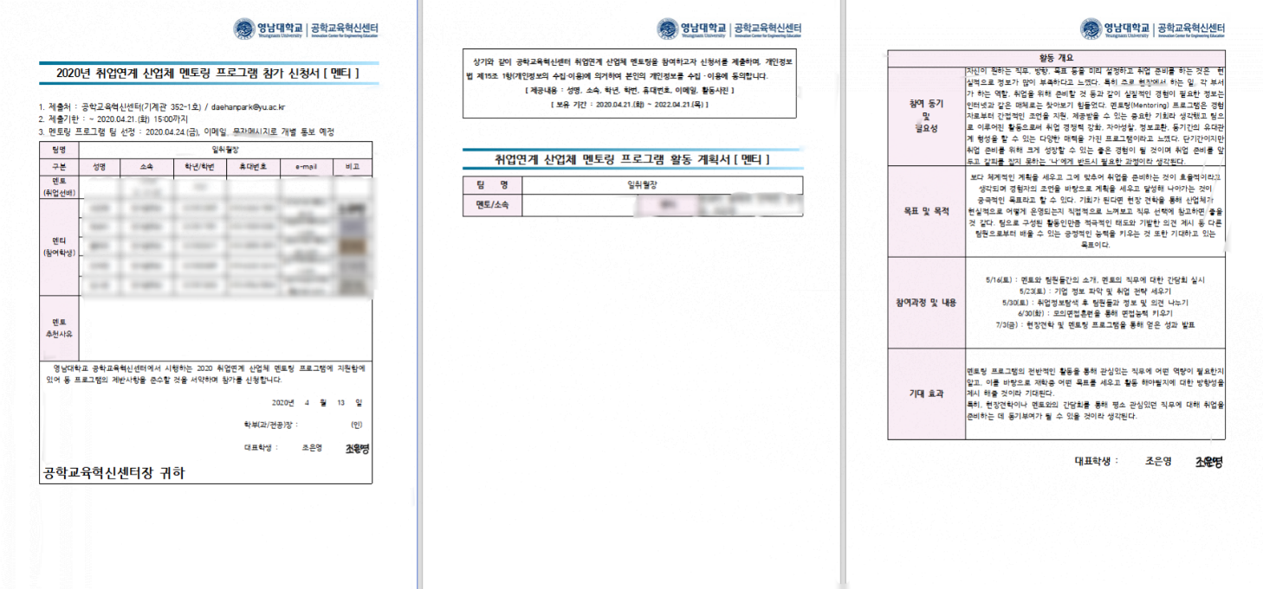
2020.04.09(목)~2020.04.14(화)
02
그 외 활동
전자공학과 3학년 친구들과 함께하는 취업연계 산업체 멘토링 신청서 작성 (4/13)
동기들과 같이 쓴 멘토링 신청서

Slide 4
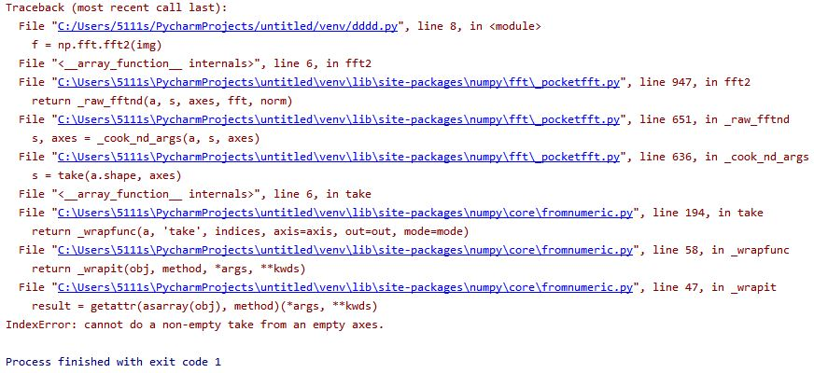
2020.04.09(목)~2020.04.14(화)
03
np.fft.fft2()
Fourier transform using numpy (FFT)
First argument : input image(grayscale)
Second argument : option(default : input image size)
np.ifft2()
Inverse Fourier transform(Inverse FFT)
cv2.dft(), cv2.idft()
Fourier transform using OpenCV
영상처리(python)
Image transform in OpenCV, Numpy : Fourier transform
Matplot library
numpy.fft : Overall view of discrete Fourier transforms, with definitions and conventions used. ifftn : The inverse of `fftn`, the inverse *n*-dimensional FFT. fft : The one-dimensional FFT, with definitions and conventions used. rfftn : The *n*-dimensional FFT of real input. fft2 : The two-dimensional FFT. fftshift : Shifts zero-frequency terms to centre of array

Slide 5
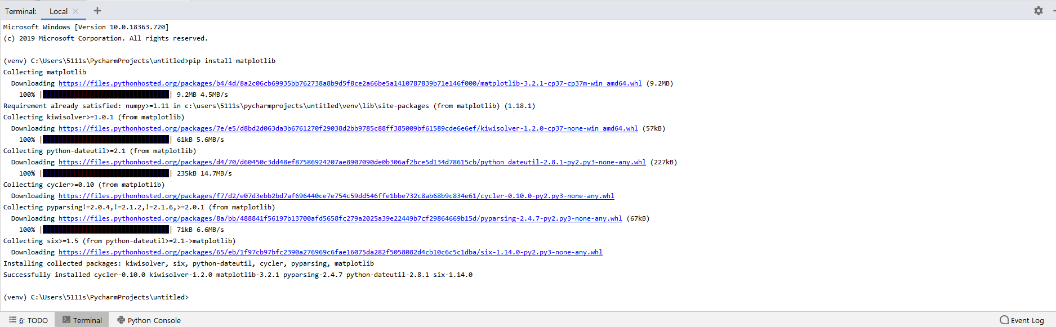
2020.04.09(목)~2020.04.14(화)
Matplot library 설치
FFT 오류

Slide 6
04
앞으로 계획(~5/12)
강의 수강, 과제, 퀴즈
시험공부
4/23(목) | 4/24(금) | 4/25(토) | 4/26(일) | 4/27(월) | 4/28(화) | 4/29(수)
통신, DSP 인강/복습 통신 과제 DSP 복습(정리 덜 한 것들, 1주~ 3주 문제) | 자제, 반공 인강/복습 반공 복습(1주~2주) 통신 복습(정리 덜 한 것들, 5주차) DSP 복습(4주~6주 문제) | C++ 인강/복습 DSP 과제 자제 복습(3장, 4장) C++ 복습(1~3주) DSP 복습(1주~ 3주) 반공 복습(3주~4주) | C++ 인강/복습 반공 과제 자제 복습(2장) C++ 복습(4~5주) DSP 복습(4주 ~ 6주) 반공 복습(5주) | 통신, DSP 인강/복습 자제 2장, 3장 예제 C++ 실습 반공 과제 문제 DSP 1주~2주 문제 | 자제, C++인강/복습 C++ 라방 자제 2장, 3장 예제 C++ 실습 반공 과제 문제 DSP 1주~2주 문제 | 반공, C++ 인강/복습 C++ 실습 반공 과제문제 DSP 1주~2주 문제

Slide 7
감사합니다

